Slide 1

Memoria para optar al título de Ingeniero Comercial
“Pronóstico Jerárquico de Demanda Intermitente
en el Retail de Moda Femenina”
Un Ensamble Híbrido de Machine Learning con Desacoplamiento Jerárquico
Profesor Guía
Marcelo Julián Villena Chamorro
Autor
Joaquín Ignacio Mondaca Parada
Profesora Correferente
Jocelyn Andrea Tapia Stefanoni
Universidad Técnica Federico Santa María · Departamento de Ingeniería Comercial · Campus Vitacura · Santiago de Chile, 2026
Notes:
45 s. Saludo: mi nombre es Joaquín Mondaca y presento la memoria «Pronóstico Jerárquico de Demanda Intermitente en el Retail de Moda Femenina», guiada por el profesor Villena y con la profesora Tapia como correferente. En 18 minutos: problema, arquitectura, evidencia e impacto financiero.

Slide 2
Hoja de ruta
Seis bloques: del problema comercial a la evidencia y su impacto financiero.
01
Contexto y problema
Moda femenina, ciclos ultracortos e intermitencia estructural
02
Pregunta, hipótesis y objetivo
Qué se pone a prueba y con qué métrica se decide
03
Datos, variables y supuestos
Núcleo comercial: Top 100 SKUs y 58 familias, 2020–2025
04
Metodología y arquitectura
Protocolo anti-leakage y las tres capas del ES-GBM
05
Resultados y evidencia
Benchmark de diez arquitecturas y estudio de ablación
06
Impacto y conclusiones
Capital de trabajo liberado, límites y trabajo futuro
Pronóstico Jerárquico de Demanda Intermitente en el Retail de Moda Femenina
02
Notes:
30 s. Recorrido en seis bloques. Anunciar que el bloque 5, resultados, es el centro, y que hay siete anexos de respaldo para las preguntas.

Slide 3
01
Contexto y problema
La moda femenina compromete inventario seis meses antes de
saber qué va a vender.
Notes:
Separador de sección. Pasar rápido: sirve para marcar el cambio de bloque y dar un respiro visual al jurado.

Slide 4
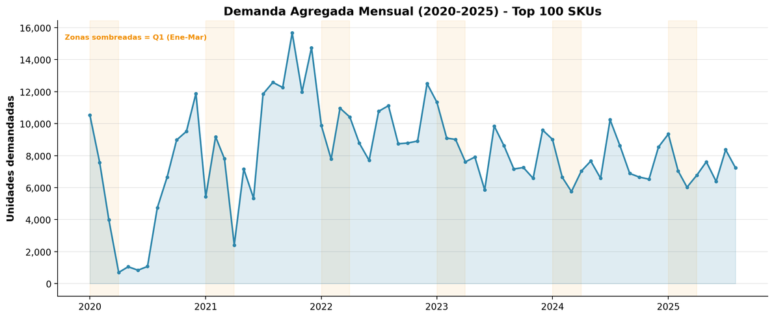
01 CONTEXTO Y PROBLEMA
La moda femenina decide hoy lo que venderá en seis meses
Ciclos de vida ultracortos
Colecciones de 2 a 3 meses: la serie histórica de un SKU casi nunca alcanza a madurar antes de que el producto salga del catálogo.
La demanda la dirige el plan comercial
Precio, descuento y campañas mueven el volumen mensual con más fuerza que la inercia histórica de la serie.
Compromisos con 3 a 6 meses de anticipación
Las órdenes a fábrica se cierran antes de observar la demanda: equivocarse tarde se paga en inventario o en venta perdida.
Demanda agregada mensual del núcleo comercial (Top 100 SKUs), 2020–2025.
31 %
Primavera
25 %
Verano
23 %
Invierno
21 %
Otoño
Participación de cada estación en la demanda anual (waffle, anexo A15).
Pronóstico Jerárquico de Demanda Intermitente en el Retail de Moda Femenina
04
Notes:
1 min 15 s. Tres hechos de la industria: ciclos de 2 a 3 meses, demanda dirigida por el plan comercial y compromisos de compra con 3 a 6 meses de anticipación. El gráfico muestra la demanda agregada del núcleo comercial. Transición: en la serie agregada la señal existe; el problema aparece al bajar al SKU.

Slide 5
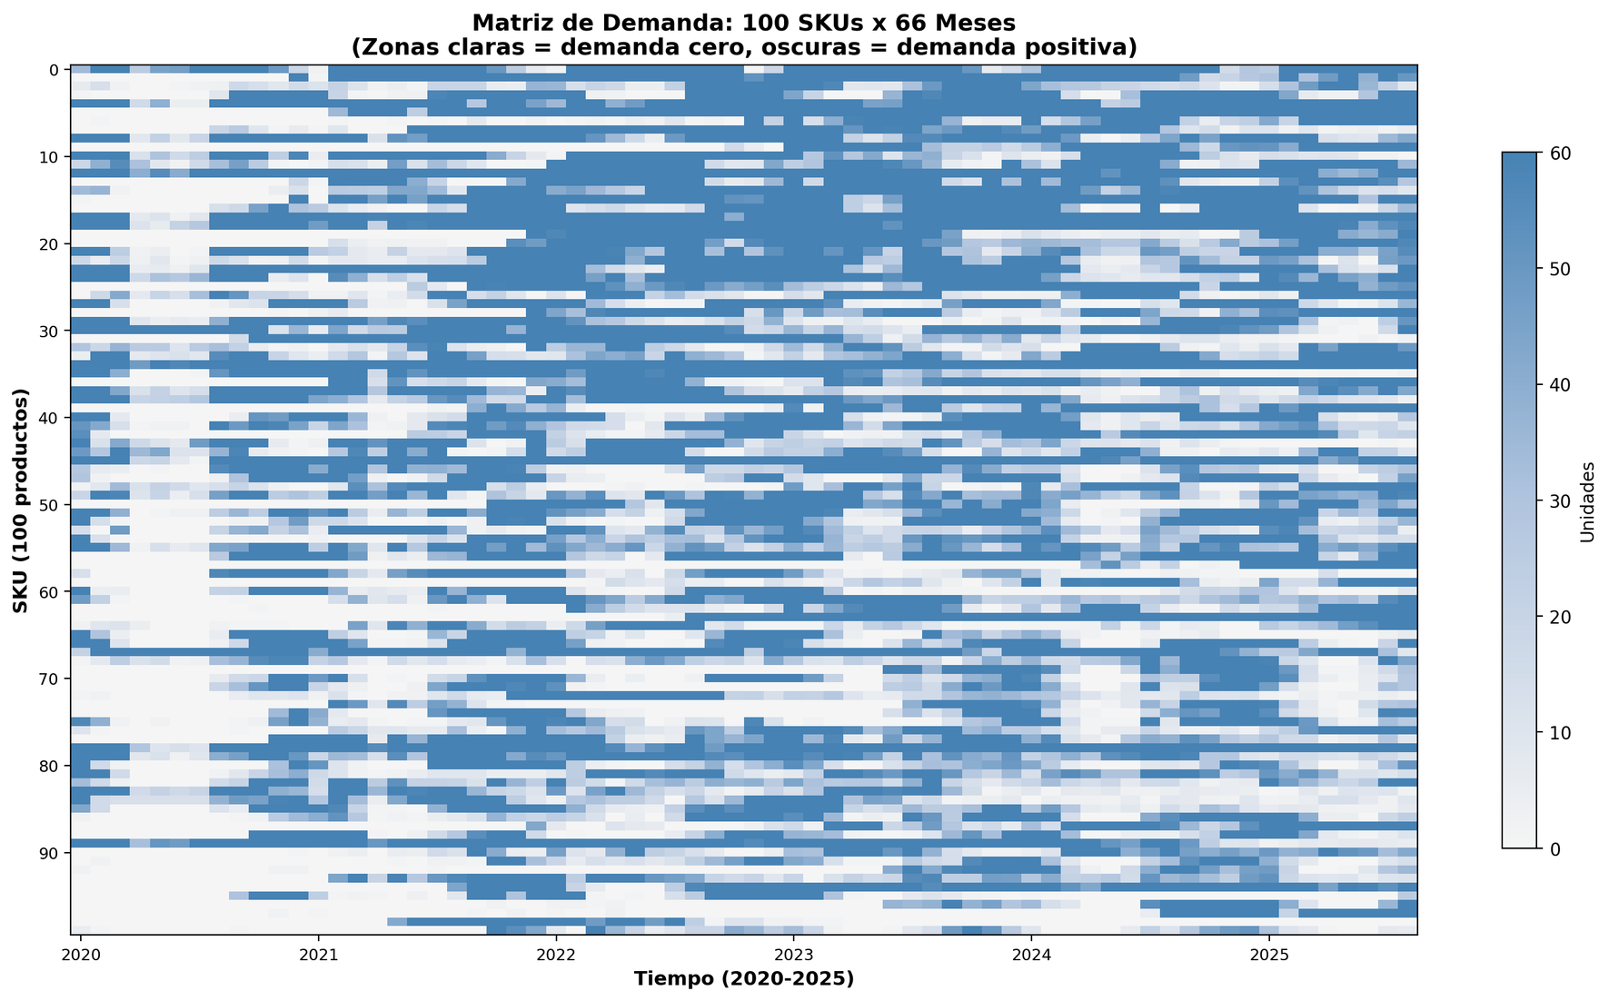
01 CONTEXTO Y PROBLEMA
Series que prenden y se apagan: demanda intermitente
34,8 %
de los meses SKU no registran ninguna venta
Ceros estructurales, no ruido aleatorio
Por qué rompe a los modelos clásicos
Croston y SBA asumen intermitencia sin estacionalidad; SARIMA asume continuidad. En moda conviven las tres cosas: ceros, estacionalidad fuerte y shocks promocionales.
El dilema que hay detrás
• Sobre-stock: inmoviliza capital de trabajo y fuerza liquidaciones que erosionan el margen.
• Quiebre: destruye ingreso directo y deteriora la fidelidad del cliente.
Matriz de demanda: 100 SKUs × 66 meses. Las zonas claras son meses sin venta.
Cada punto de error se paga dos veces: en capital inmovilizado y en venta perdida.
Pronóstico Jerárquico de Demanda Intermitente en el Retail de Moda Femenina
05
Notes:
1 min 30 s. 34,8 % de los meses a nivel SKU no registran venta. El mapa de calor son 100 SKUs por 66 meses; las zonas claras son ceros. No es ruido, es estructura. Croston y SBA suponen intermitencia sin estacionalidad, SARIMA supone continuidad. Cerrar con el dilema: sobre-stock inmoviliza capital, quiebre destruye ingreso.

Slide 6
02
Pregunta, hipótesis y objetivo
Qué se pone a prueba y con qué métrica se decide.
Notes:
Separador de sección. Pasar rápido: sirve para marcar el cambio de bloque y dar un respiro visual al jurado.

Slide 7
02 PREGUNTA, HIPÓTESIS Y OBJETIVO
Qué se pone a prueba
PREGUNTA DE INVESTIGACIÓN
¿Cuál enfoque de modelado —clásicos univariados, causales, redes recurrentes, modelos fundacionales o ensambles jerárquicos híbridos— alcanza la mayor capacidad predictiva y robustez metodológica para pronosticar la demanda de retail de moda en Chile, evaluado mediante WAPE en un horizonte mensual h = 1?
H₀ · hipótesis nula
H₁ · hipótesis de trabajo
El WAPE esperado de la arquitectura ES-GBM no es inferior al de los benchmarks primarios de referencia: SARIMA, SARIMAX y LSTM.
El WAPE esperado de la arquitectura ES-GBM es inferior al de los benchmarks primarios de referencia.
OBJETIVO GENERAL
Desarrollar y evaluar una arquitectura de pronóstico jerárquica de ensamble para el retail de moda femenina en Chile, que minimice el error de predicción integrando variables comerciales ex-ante y suavizamiento exponencial, con el fin de optimizar la eficiencia del capital de trabajo.
Benchmarks primarios: SARIMA · SARIMAX · LSTM | Referencias de frontera: Croston · SBA · Seasonal Naïve · Chronos-Bolt
Pronóstico Jerárquico de Demanda Intermitente en el Retail de Moda Femenina
07
Notes:
1 min. Leer la pregunta y luego H0/H1. La hipótesis se operacionaliza con WAPE. Benchmarks primarios: SARIMA, SARIMAX y LSTM; Croston, SBA, Seasonal Naïve y Chronos-Bolt como referencias de frontera.

Slide 8
03
Datos, variables y supuestos
El núcleo comercial: 100 SKUs, 58 familias y 66 meses
de historia.
Notes:
Separador de sección. Pasar rápido: sirve para marcar el cambio de bloque y dar un respiro visual al jurado.

Slide 9
03 DATOS, VARIABLES Y SUPUESTOS
El núcleo comercial: dónde se juega el margen
Top 100
SKUs modelados a nivel producto
58
familias comerciales activas
72 %
del volumen físico de la cadena
78 %
del margen de contribución
Jerarquía de agregación
Origen y ventana de los datos
• Registros POS reales de una cadena líder de moda femenina en Chile (“Empresa X”), segmento premium-mass market.
• 66 meses de historia mensual, 2020–2025; catálogo activo de 1.457 SKUs en 3 superfamilias y 58 familias.
• El Top 100 se define únicamente con datos previos al corte de calibración: la selección no mira el período de prueba.
• Regla ex-ante para familias descontinuadas y regularización de la grilla temporal (zero-filling) antes de agregar.
• Granularidad mensual: la unidad de decisión de compra y reposición de la cadena.
• Variable objetivo: unidades vendidas; el monto neto se usa para ponderar el impacto financiero de cada familia.
Departamento
3 superfamilias
Familia
58 series agregadas
Sub-familia
agrupación intermedia
SKU
Top 100 productos
Pronóstico Jerárquico de Demanda Intermitente en el Retail de Moda Femenina
09
Notes:
1 min. Top 100 SKUs y 58 familias concentran 72 % del volumen y 78 % del margen. Punto crítico: el Top 100 se selecciona solo con datos previos al corte, no con el período de prueba.

Slide 10
03 DATOS, VARIABLES Y SUPUESTOS
Variables del modelo
Target e identificación
• Venta cantidad — variable objetivo
• Venta monto neto — ponderación financiera
• Jerarquía: departamento, familia, sub-familia y SKU
• Mes calendario
Plan comercial ex-ante
• Precio promedio proyectado del mes t
• Descuento comercial promedio planificado
• Son decisiones de la empresa: se conocen antes de que ocurra la demanda
• Constituyen la señal predictiva más potente del ensamble
Temporales y de rezago
• Demanda rezagada y estadísticas móviles de 12 meses
• Estacionalidad armónica (seno y coseno del mes)
• Días de venta efectiva del período
• Variación porcentual de la demanda en t−1
Regla de oro anti-leakage: toda variable usa información disponible en t−1, salvo el plan comercial que la propia empresa fija ex-ante. Pruebas automatizadas sobre rezagos verifican que ninguna variable filtre información del futuro.
Pronóstico Jerárquico de Demanda Intermitente en el Retail de Moda Femenina
10
Notes:
50 s. Tres grupos de variables. La distinción clave: el plan comercial es ex-ante porque lo decide la empresa; todo lo demás va rezagado en t-1. Enlaza directo con la Fase 0.

Slide 11
03 DATOS, VARIABLES Y SUPUESTOS
Supuestos y consideraciones relevantes
Supuestos base
• Venta cero con inventario disponible se interpreta como demanda cero.
• Precio y descuento son conocidos ex-ante por la planificación comercial.
• El target son ventas observadas en POS, no demanda latente no censurada.
Foco estratégico
• Se modela el núcleo comercial: Top 100 SKUs y 58 familias activas.
• Concentra 72 % del volumen y 78 % del margen: máximo impacto financiero por unidad de esfuerzo.
• La cola larga (1.357 SKUs de baja rotación) se plantea como trabajo futuro.
Qué implica al leer los resultados
• Ante quiebres de stock la venta observada se trunca: se pronostica demanda orgánica bajo las condiciones de disponibilidad históricas.
• No se capturan liquidaciones reactivas intramensuales (mark-downs de emergencia de última semana).
Asimetría metodológica declarada
• Las líneas base econométricas usan una parametrización global parsimoniosa estándar (1,1,1)×(1,1,1) con período estacional 12, sin selección de órdenes por SKU.
• La arquitectura propuesta sí contó con ingeniería de variables y calibración por fases: esto debe considerarse al interpretar la magnitud del diferencial.
Declarar los supuestos por adelantado es lo que permite interpretar correctamente la magnitud de los resultados.
Pronóstico Jerárquico de Demanda Intermitente en el Retail de Moda Femenina
11
Notes:
1 min. Declarar supuestos antes de los resultados: venta cero con inventario es demanda cero; el target son ventas observadas. Y declarar la asimetría metodológica de las líneas base. Esto anticipa una pregunta probable del jurado.

Slide 12
04
Metodología y arquitectura
Del protocolo anti-leakage a las tres capas del ES-GBM.
Notes:
Separador de sección. Pasar rápido: sirve para marcar el cambio de bloque y dar un respiro visual al jurado.

Slide 13
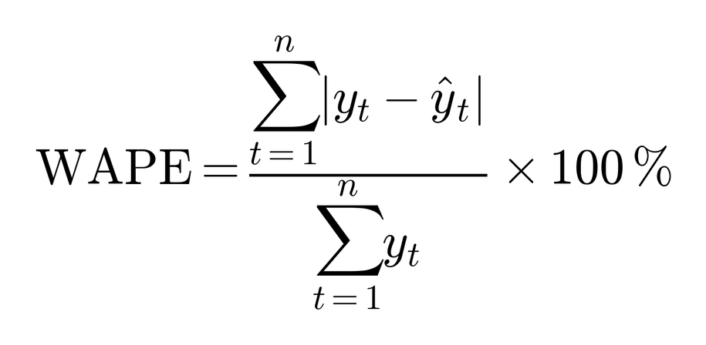
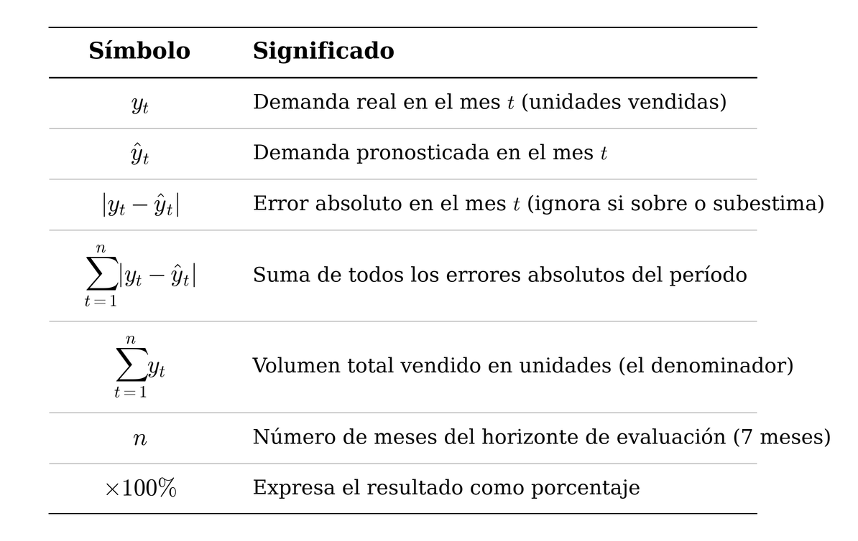
04 METODOLOGÍA Y ARQUITECTURA
WAPE: la métrica que resiste la demanda cero
Por qué WAPE y no MAPE
• El MAPE divide por la demanda de cada mes: con ceros o valores unitarios pequeños se indetermina o explota.
• El WAPE agrega errores y volumen antes de dividir: pondera por unidades físicas y refleja el impacto operacional real.
• Ejemplo del propio benchmark: SARIMA obtiene sMAPE 309,88 % frente a un WAPE de 76,74 %; SARIMAX, 170,87 % frente a 73,24 %.
Métricas complementarias
RMSE, MAE, sesgo y R² acompañan la evaluación; el WRMSSE (0,2017) da comparabilidad con el marco de la competencia M5.
Pronóstico Jerárquico de Demanda Intermitente en el Retail de Moda Femenina
13
Notes:
50 s. Por qué WAPE: el MAPE se indetermina con ceros. Ejemplo del propio benchmark: SARIMA tiene sMAPE de 309,88 % y WAPE de 76,74 %. El WAPE pondera por volumen físico, la unidad de decisión de inventario.

Slide 14
04 METODOLOGÍA Y ARQUITECTURA
Protocolo de validación: 80 / 10 / 10 cronológico
Entrenamiento
Validación
Prueba ciega
80 %
10 %
10 %
Enero 2020 → corte de calibración: enero 2025
Febrero – agosto 2025 · 7 meses fuera de muestra
Entrenamiento
Aprende los patrones históricos de nivel, estacionalidad y respuesta comercial.
Validación
Calibra pesos NNLS del ensamble y el umbral de ruteo τ* sin observar el futuro.
Prueba ciega
Horizonte h = 1: cada mes se pronostica a un mes vista, encadenando siete orígenes con los pesos congelados.
En series de tiempo el orden temporal es innegociable: partición estrictamente cronológica, rezagos seguros en t−1 y pesos congelados desde el corte. Cualquier aleatorización filtraría el futuro hacia el pasado.
Pronóstico Jerárquico de Demanda Intermitente en el Retail de Moda Femenina
14
Notes:
1 min. Partición 80/10/10 cronológica, calibración congelada en enero de 2025 y siete meses de prueba ciega. Recalcar: pesos congelados, sin reajustar durante el test.

Slide 15
04 METODOLOGÍA Y ARQUITECTURA
Fase 0 · La frontera de información
La etapa que consumió más tiempo del proyecto: garantizar que ninguna variable conozca el futuro.
INFORMACIÓN DISPONIBLE · HASTA t−1
MES t · POR PRONOSTICAR
Demanda rezagada
t−1 y t−12
Medias móviles
de 3 y 12 meses
IPC de vestuario
y macro en t−1
Meses desde
la última venta
Plan comercial ex-ante
precio y descuento del mes t: única señal del presente, porque la decide la empresa
Auditoría variable por variable
Se revisó una a una la disponibilidad temporal de cada variable y de cada transformación: medias móviles, agregaciones y escalados pueden arrastrar señal del mes t sin que se note.
Decenas de iteraciones
Cada corrección de rezago cambiaba el comportamiento del ensamble. La arquitectura final es el resultado de ese ciclo de revisión, reajuste y nueva medición.
Pruebas automatizadas de integridad
Una batería de tests verifica los rezagos en cada corrida. Las variables identificadas como fuente de fuga se eliminaron o se rezagaron antes de volver a entrenar.
Sin esta fase, cualquier resultado sería un artefacto: un modelo que ve el futuro siempre gana en el papel y falla en producción. El 16,10 % vale porque se obtuvo bajo esta restricción.
Pronóstico Jerárquico de Demanda Intermitente en el Retail de Moda Femenina
15
Notes:
1 min 30 s. LÁMINA IMPORTANTE: contar que esta fue la etapa donde más tiempo se invirtió. La demanda y las variables macro solo se conocen en t-1; la única señal del presente es el plan comercial, porque lo fija la empresa. Explicar que fueron decenas de iteraciones: al transformar variables (medias móviles, agregaciones) a veces se colaba señal del mes t sin darse cuenta, y cada corrección de rezago cambiaba el comportamiento del modelo. Cerrar con la frase del banner: un modelo que ve el futuro siempre gana en el papel.

Slide 16
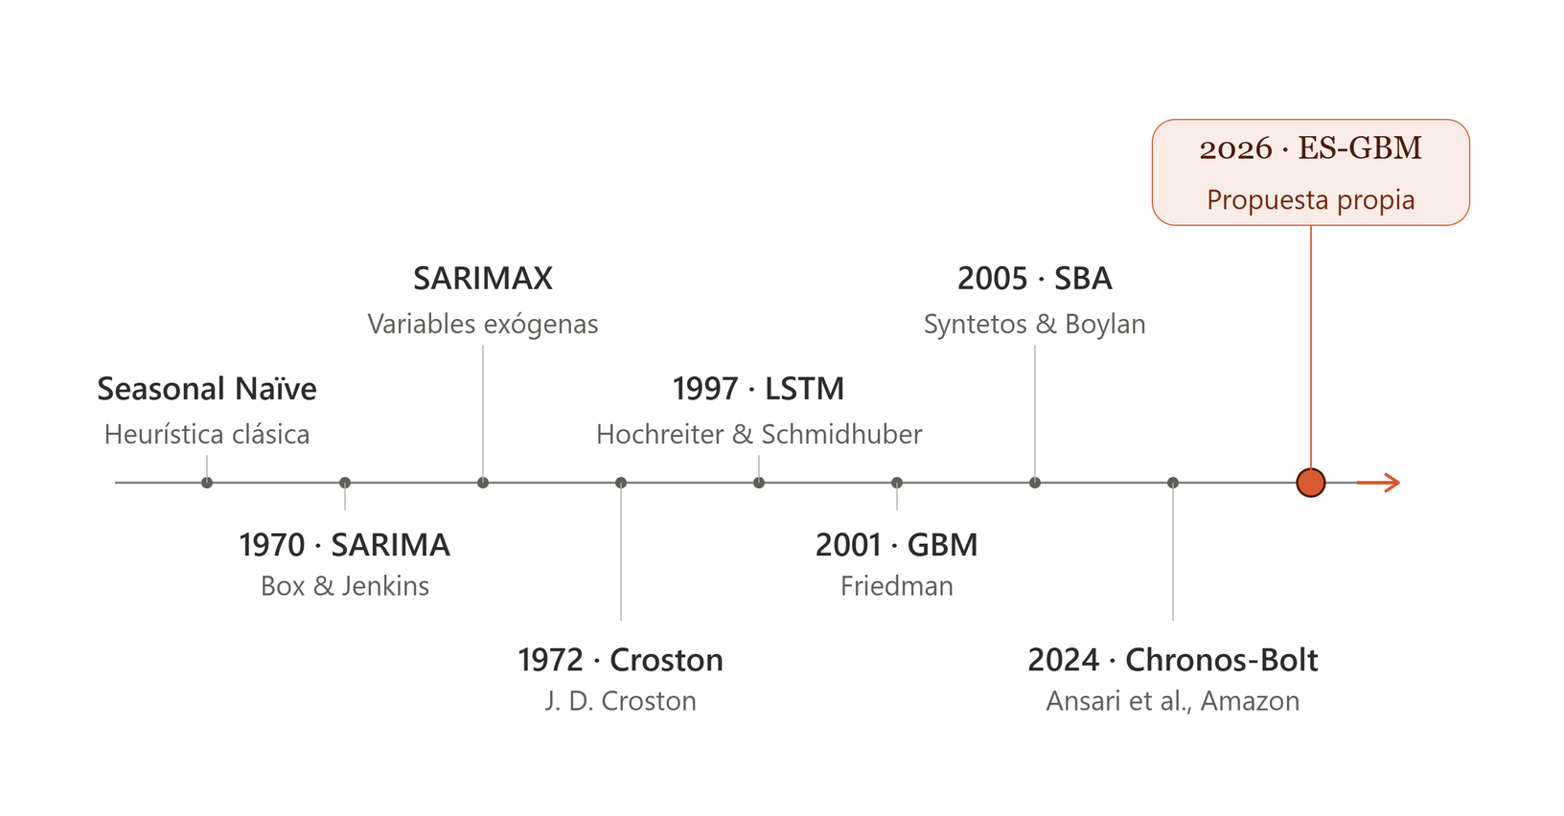
04 METODOLOGÍA Y ARQUITECTURA
Diez arquitecturas, un mismo protocolo
Desde las heurísticas estacionales clásicas hasta los modelos fundacionales pre-entrenados de 2024.
Todas las referencias se evalúan sobre la misma ventana, la misma jerarquía y la misma métrica: la comparación es una decisión de diseño, no un accidente.
Pronóstico Jerárquico de Demanda Intermitente en el Retail de Moda Femenina
16
Notes:
40 s. La batería de referencia cubre desde Seasonal Naïve y SARIMA hasta LSTM y modelos fundacionales de 2024. Todos con la misma ventana, jerarquía y métrica.

Slide 17
04 METODOLOGÍA Y ARQUITECTURA
Arquitectura ES-GBM: dos tracks en paralelo, un ensamble ponderado
Fase 0 · Panel Familia × Fecha con variables auditadas y rezagadas
CAPA 1 · SIN SUAVIZAMIENTO
CAPA 2 · CON SUAVIZAMIENTO
EN PARALELO
Modelos sobre la serie directa
Modelos sobre la serie relativa al nivel
TabPFN
• XGBoost · LightGBM · CatBoost
• Escala arcsinh, decay con vida media de 24 meses
• Reactiva: sigue los giros bruscos
• 3 predicciones
• LightGBM · CatBoost
• Escala log(1 + unidades / (nivel + 1))
• Nivel base extraído por Holt amortiguado
• 2 predicciones
• Modelo fundacional tabular
• Inferencia zero-shot
• 1 predicción
6 predicciones candidatas por familia
VALIDACIÓN · Ponderación NNLS y búsqueda en grilla: se fija el peso de cada modelo y el umbral de ruteo minimizando el WAPE
Demanda proyectada por familia · WAPE 12,89 %
CAPA 3 · los mismos modelos estiman la cuota de cada SKU dentro de su familia → desagregación top-down
Pronóstico por SKU · Top 100 · WAPE 16,10 %
Pronóstico Jerárquico de Demanda Intermitente en el Retail de Moda Femenina
17
Notes:
2 min 30 s. LÁMINA CENTRAL. Recorrer el flujo de arriba hacia abajo: del panel auditado en Fase 0 salen dos tracks paralelos. La Capa 1 entrena XGBoost, LightGBM y CatBoost sobre la serie directa en escala arcsinh: reactiva, más volátil. La Capa 2 entrena LightGBM y CatBoost sobre la serie relativa al nivel que extrae el Holt amortiguado: más estable. Sumando TabPFN son seis predicciones candidatas por familia. Esas seis entran a validación, donde se fija el peso de cada una. Con esos pesos se obtiene la demanda de familia y recién ahí entra la Capa 3, que desagrega a SKU. SI PREGUNTAN POR QUÉ TOP-DOWN Y NO BOTTOM-UP: por la ley de los grandes números. A nivel de SKU las ventas son erráticas e intermitentes y confunden a los algoritmos; al agregar a familia el ruido individual se cancela y emerge una curva densa con estacionalidad clara. Se predice el bosque y después se reparten las ramas.

Slide 18
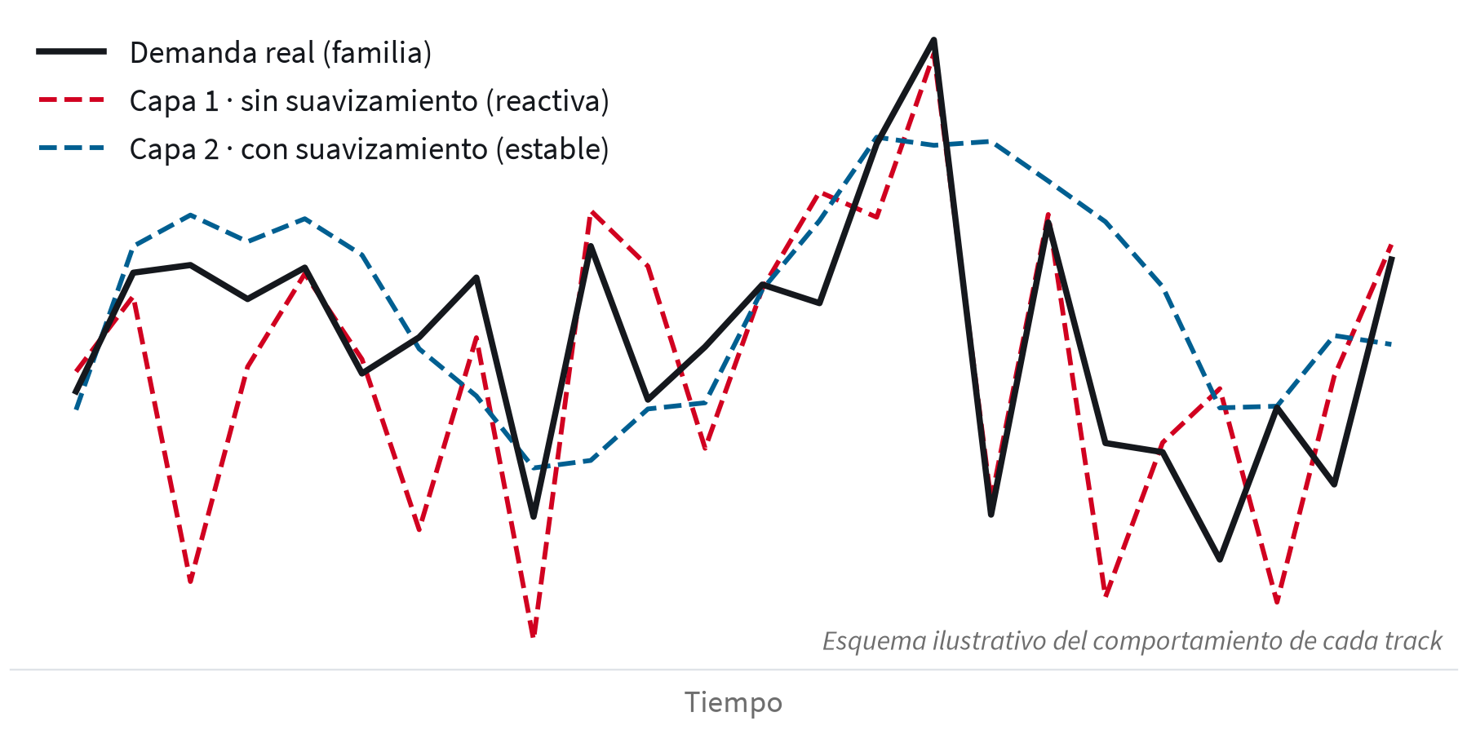
04 METODOLOGÍA Y ARQUITECTURA
Capas 1 y 2 · Por qué entrenar dos veces lo mismo
Capa 1 · sin suavizamiento
• Los modelos ven la serie tal cual, en escala arcsinh.
• Reacciona rápido a shocks comerciales, pero hereda el ruido: mayor varianza.
Capa 2 · con suavizamiento
• Holt amortiguado extrae el nivel base y los modelos trabajan en escala relativa a ese nivel.
• Sobre ese nivel aprenden los residuos y los multiplicadores estacionales: menor varianza, pero reacciona más tarde.
Comportamiento esperado de cada track frente a la demanda real.
La clave es la diversificación de errores: cuando el mercado gira, la Capa 1 llega antes; cuando hay ruido, la Capa 2 no se deja arrastrar. Sus errores no están correlacionados, y por eso la combinación pondera mejor que cualquiera de los dos por separado.
Pronóstico Jerárquico de Demanda Intermitente en el Retail de Moda Femenina
18
Notes:
1 min 15 s. Explicar por qué se entrena dos veces: no es redundancia, es diversificación de errores. El track sin suavizar llega antes cuando el mercado gira; el suavizado no se deja arrastrar por el ruido. Como sus errores no están correlacionados, la combinación pondera mejor que cualquiera solo. Aclarar que el gráfico es un esquema ilustrativo del comportamiento, no datos del modelo.

Slide 19
04 METODOLOGÍA Y ARQUITECTURA
Cómo se combinan: pesos calibrados en validación
Ponderación NNLS
• Mínimos cuadrados no negativos: pesos mayores o iguales a cero que suman exactamente 1.
• Ningún modelo puede entrar con signo invertido ni dominar por construcción.
Búsqueda en grilla
• Se evalúa una grilla de umbrales de momentum entre 1,05 y 1,50.
• Para cada valor se reoptimizan los pesos de ruteo y se elige la combinación que minimiza el WAPE en validación.
Ruteo por régimen
• Indicador de momentum: media móvil de 3 meses sobre media móvil de 12.
• Si la familia acelera, pesa más el componente de nivel dinámico; si está madura, la señal conservadora.
GRILLA DE UMBRALES DE MOMENTUM EVALUADA EN VALIDACIÓN
1,05
1,50
Para cada umbral de la grilla se reoptimizan los pesos de ruteo; se adopta el que minimiza el WAPE en validación.
τ*
Esto es lo que da sostenibilidad en el tiempo: los pesos no son una constante del modelo, son un parámetro recalibrable. Si cambia la estructura del mercado, la recalibración reasigna peso hacia los modelos que mejor capturan el nuevo régimen, sin rediseñar la arquitectura.
Pronóstico Jerárquico de Demanda Intermitente en el Retail de Moda Femenina
19
Notes:
1 min 30 s. Aquí está el argumento de sostenibilidad. Los pesos salen de NNLS (no negativos y suman 1) y la calibración se hace con una búsqueda en grilla sobre validación: se recorre la grilla de umbrales de momentum entre 1,05 y 1,50 y para cada valor se reoptimizan los pesos, quedándose con la combinación que minimiza el WAPE. La consecuencia práctica: si la industria cambia de comportamiento, la recalibración reasigna peso a los modelos que capturan mejor el nuevo régimen, sin rediseñar nada.

Slide 20
04 METODOLOGÍA Y ARQUITECTURA
Capa 3 · De la familia al SKU: desagregación top-down
SKU A
41 %
Qué predice esta capa
• No la demanda del SKU, sino su participación dentro de la familia; la demanda familiar se multiplica por esa cuota.
• Restringido al catálogo estratégico: las cuotas se normalizan sobre el Top 100 de cada familia.
Familia
demanda proyectada
SKU B
27 %
SKU C
19 %
Las cuotas suman 100 %
SKU D
13 %
Vía A · proporciones históricas
• La cuota se calcula con las ventas del período de entrenamiento y se mantiene fija durante el test.
• Es el esquema que usan todos los modelos comparados: garantiza una comparación justa.
• Resultado principal: WAPE 16,10 %.
Vía B · cuotas supervisadas
• LightGBM, XGBoost y CatBoost predicen la cuota mes a mes con la historia que va surgiendo.
• Variables: cuota rezagada en t−1 y t−12, medias móviles de 3 y 12 meses, meses desde la última venta y precio relativo del SKU.
• Evaluada en la misma ventana: WAPE 24,35 %.
Regla de selección en validación
• El pipeline compara el WAPE de ambos esquemas sobre la ventana de validación.
• Adopta el de menor error para la prueba ciega, sin intervención manual.
• En esta ventana seleccionó el reparto estático; si el catálogo cambia, la misma regla puede adoptar las cuotas aprendidas.
En catálogos con alta intermitencia, la estabilidad de las proporciones históricas le ganó a la sofisticación de las cuotas aprendidas.
Pronóstico Jerárquico de Demanda Intermitente en el Retail de Moda Femenina
20
Notes:
1 min 45 s. La Capa 3 no predice demanda: predice la cuota de cada SKU dentro de su familia. Vía A: proporciones históricas, que es el esquema que usan todos los benchmarks y por eso garantiza una comparación justa; entrega el 16,10 %. Vía B: el motor supervisado que estima la cuota mes a mes con cuota rezagada, medias móviles, meses sin venta y precio relativo; dio 24,35 %. Y lo importante: el pipeline no elige a mano. Compara el WAPE de ambos esquemas en la ventana de validación y adopta el de menor error para la prueba ciega; en esta ventana seleccionó el reparto estático. Si el catálogo cambiara de comportamiento, la misma regla podría adoptar las cuotas aprendidas sin rediseñar nada.

Slide 21
05
Resultados y evidencia
Diez arquitecturas, siete meses de prueba ciega y un estudio
de ablación.
Notes:
Separador de sección. Pasar rápido: sirve para marcar el cambio de bloque y dar un respiro visual al jurado.

Slide 22
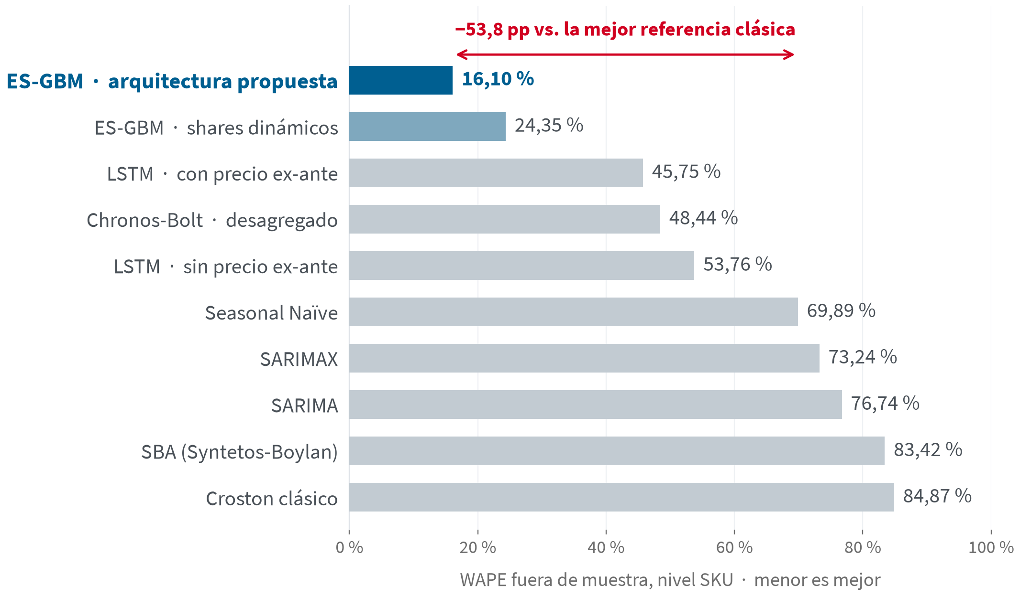
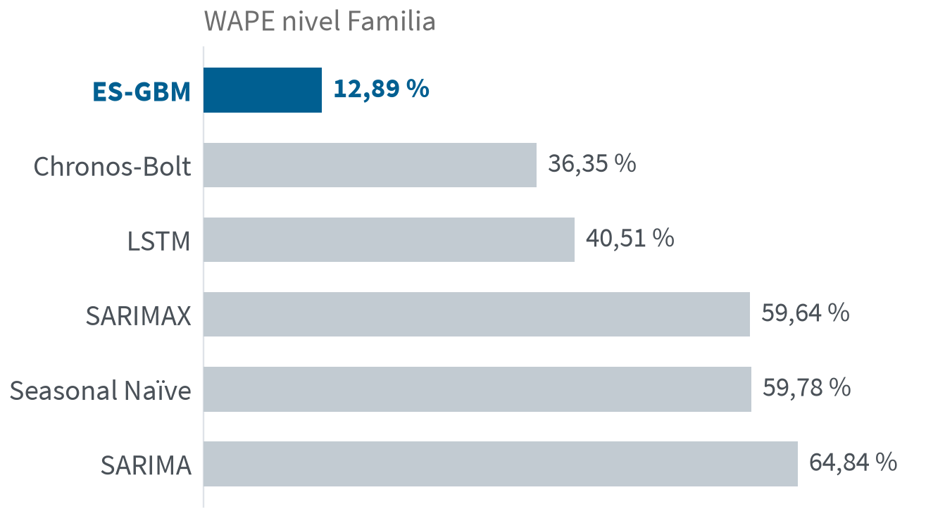
05 RESULTADOS Y EVIDENCIA
Benchmark fuera de muestra: febrero – agosto 2025
Lectura de resultados
• El ES-GBM reduce el error a menos de un cuarto de la mejor referencia clásica.
• Supera también a la red LSTM y al modelo fundacional Chronos-Bolt.
• Croston y SBA fallan por diseño: ignoran la estacionalidad.
WAPE fuera de muestra sobre 7 meses de prueba ciega. Métricas completas en el anexo A3; significancia estadística de la diferencia en el anexo A10.
Pronóstico Jerárquico de Demanda Intermitente en el Retail de Moda Femenina
22
Notes:
2 min. Resultado principal. Leer de abajo hacia arriba: Croston 84,87 %, SARIMA 76,74 %, Seasonal Naïve 69,89 %, Chronos-Bolt 48,44 %, LSTM 45,75 % y ES-GBM 16,10 %. A nivel familia, 12,89 %. Pausa después del número.

Slide 23
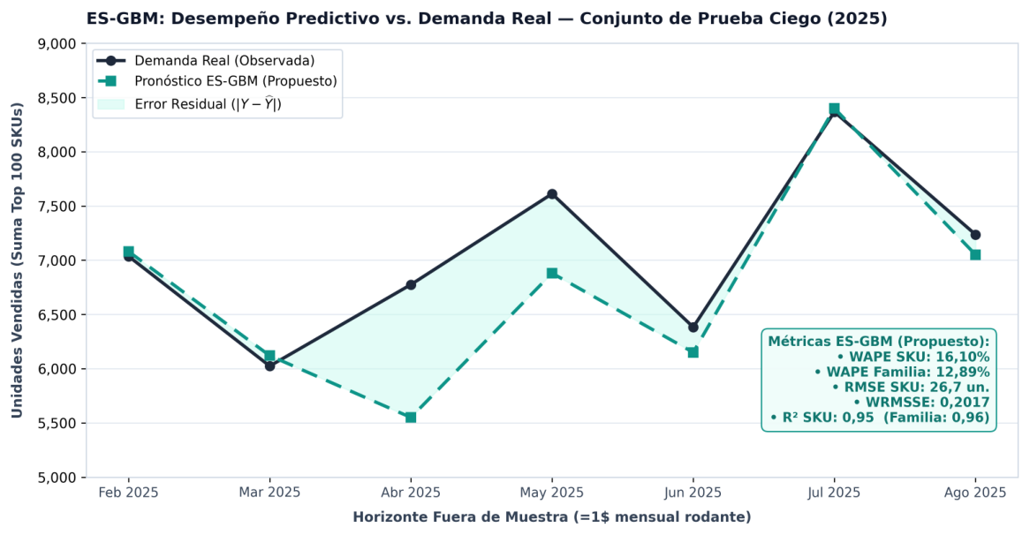
05 RESULTADOS Y EVIDENCIA
Calidad del ajuste: el pronóstico sigue a la demanda real
16,10 %
WAPE a nivel SKU
12,89 %
WAPE a nivel familia
0,95 / 0,96
R² SKU y familia
−4,8 %
sesgo medio del pronóstico
Qué dice esto
• R² de 0,95 a nivel SKU: la arquitectura explica casi toda la varianza de la demanda.
• Sesgo levemente negativo (−4,8 %): el modelo sub-predice de forma sistemática y corregible.
• WRMSSE de 0,2017, comparable con el marco de la competencia M5.
Suma mensual del Top 100 SKUs: demanda observada vs. pronóstico ES-GBM.
Pronóstico Jerárquico de Demanda Intermitente en el Retail de Moda Femenina
23
Notes:
1 min. El pronóstico sigue la trayectoria real en los siete meses. R2 de 0,95 a nivel SKU y 0,96 a nivel familia; sesgo de -4,8 %, sub-predicción leve, sistemática y corregible.

Slide 24
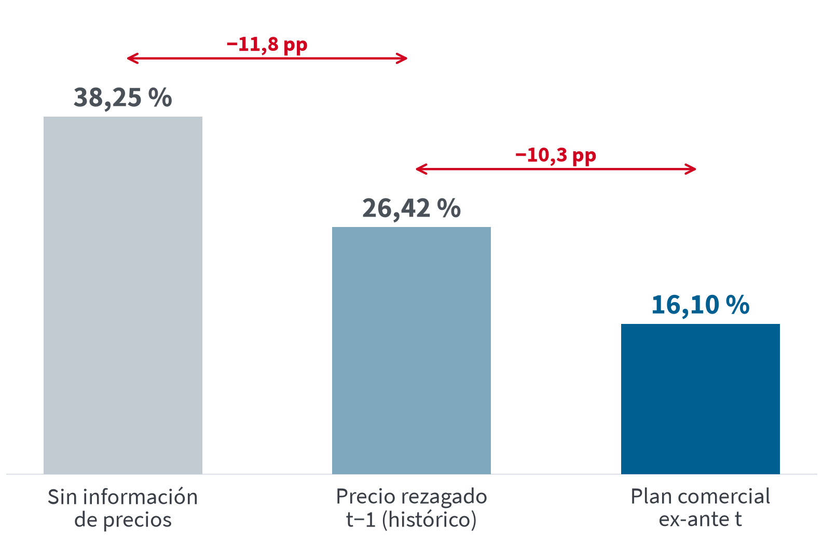
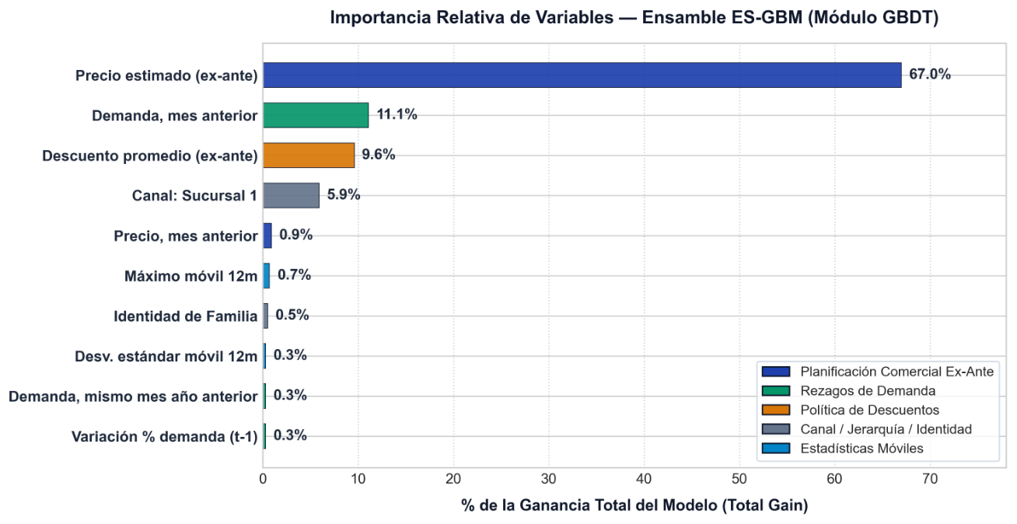
05 RESULTADOS Y EVIDENCIA
Ablación del vector de precios: tres configuraciones, un mismo ensamble
ESTUDIO DE ABLACIÓN · NIVEL SKU (TABLA 5.5)
Configuración de precios
WAPE
MAPE
RMSE
R²
1 · Sin información de precios
38,25 %
44,10 %
58,3
0,69
2 · Con precio rezagado t−1
26,42 %
31,50 %
41,2
0,78
3 · Con plan comercial ex-ante t
16,10 %
20,47 %
26,7
0,95
La configuración 3 es el modelo propuesto; las otras dos son reentrenamientos controlados.
WAPE a nivel SKU según la información de precios disponible al pronosticar.
Cómo se corrió el experimento
• Se reentrena el ensamble completo excluyendo o rezagando el vector de precios; el resto del protocolo se mantiene idéntico.
• Ejecuciones separadas del pipeline: 8 semillas × 3 modelos GBDT × NNLS × ruteo.
Importancia por ganancia total del módulo GBDT: el precio ex-ante concentra el 67,0 %.
Pronóstico Jerárquico de Demanda Intermitente en el Retail de Moda Femenina
24
Notes:
2 min. LÁMINA DE EVIDENCIA. Explicar que se probaron tres configuraciones reentrenando el ensamble completo: sin ninguna información de precios, con el precio rezagado del mes anterior, y con el plan comercial ex-ante del propio mes. Resultados: 38,25 %, 26,42 % y 16,10 % de WAPE, con R2 de 0,69, 0,78 y 0,95. Dos lecturas: el plan comercial aporta 22,2 puntos de reducción, o sea la demanda del fast fashion no es estocástica sino dirigida; y aun sin precios el modelo queda en 38,25 %, muy por debajo de SARIMA (76,74 %) y SBA (83,42 %), lo que muestra que no depende de forma frágil de esa señal. Matiz honesto: el 67 % de importancia por ganancia no es una estimación causal de elasticidad.

Slide 25
06
Impacto y conclusiones
Qué significa el error de pronóstico en capital de trabajo.
Notes:
Separador de sección. Pasar rápido: sirve para marcar el cambio de bloque y dar un respiro visual al jurado.

Slide 26
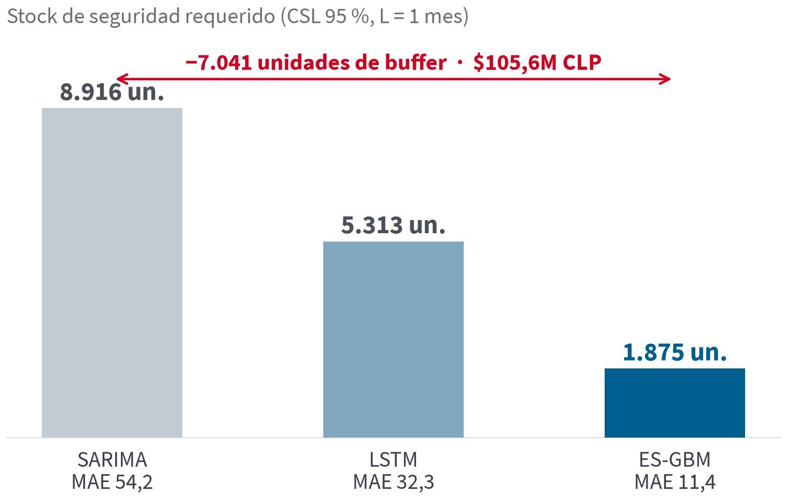
06 IMPACTO Y CONCLUSIONES
Del error de pronóstico al capital de trabajo
$105,6M
CLP de capital de trabajo liberado
efecto nivel, en balance
$23,2M
CLP de ahorro anual recurrente
holding costs, i = 22 % anual
7.041
unidades de stock de seguridad liberadas
CSL 95 %, lead time de 1 mes
Sensibilidad del escenario
• Rango conservador–exigente: $84,5M a $126,8M CLP de capital liberado.
• Ahorro anual entre $15,2M y $33,0M CLP según costo de reposición y tasa de mantención.
Escala y honestidad metodológica
• Con aprovisionamiento marítimo (L = 4 meses) el buffer liberado escala a 14.082 unidades.
• Ejercicio ilustrativo de orden de magnitud: usa el MAE como proxy de dispersión (sigma aprox. 1,25 × MAE).
Pronóstico Jerárquico de Demanda Intermitente en el Retail de Moda Femenina
26
Notes:
1 min 30 s. Traducción a negocio: pasar de MAE 54,2 a 11,4 unidades por SKU baja el stock de seguridad de 8.916 a 1.875 unidades. Son 7.041 unidades, 105,6 millones de capital liberado y 23,2 millones anuales de ahorro. Declarar de inmediato que es un ejercicio ilustrativo de orden de magnitud.

Slide 27
06 IMPACTO Y CONCLUSIONES
Conclusiones
01
La evidencia respalda H₁
16,10 % de WAPE a nivel SKU y 12,89 % a nivel familia (R² 0,95 y 0,96), frente a errores superiores al 69 % en todas las referencias clásicas y al 45 % en las redes recurrentes.
02
La demanda del fast fashion es dirigida
El plan comercial ex-ante reduce el error 22,2 puntos porcentuales. Sin señales de precio el error casi se duplica: 38,25 % frente a 16,10 %.
03
El desacoplamiento jerárquico vence a la intermitencia
Pronosticar donde la señal es continua y repartir hacia abajo resultó superior a modelar el SKU directamente, incluso con cuotas aprendidas.
04
El ensamble híbrido supera a los enfoques puros
Estadística para el nivel, aprendizaje automático para el residuo comercial y ruteo adaptativo según el estado de la categoría: cada componente hace lo que mejor sabe.
La contribución no es un algoritmo nuevo, sino una arquitectura que asigna cada problema —inercia, comercialidad e intermitencia— al método que mejor lo resuelve, bajo un protocolo que impide que el resultado se explique por fuga de información.
Pronóstico Jerárquico de Demanda Intermitente en el Retail de Moda Femenina
27
Notes:
1 min 15 s. Cuatro conclusiones. La contribución no es un algoritmo nuevo: es una arquitectura que asigna cada problema al método que mejor lo resuelve, bajo un protocolo que impide explicar el resultado por fuga de información.

Slide 28
06 IMPACTO Y CONCLUSIONES
Limitaciones y trabajo futuro
Limitaciones reconocidas
• Horizonte h = 1 mensual: la industria con abastecimiento marítimo requiere extender la evaluación a 3 y 6 meses.
• Validez externa: un solo retailer del segmento premium-mass market en Chile.
• La ventana de prueba incluye el peak de mayo, pero excluye noviembre–diciembre, el período de mayor presión promocional.
• El target son ventas observadas: los quiebres truncan la demanda latente.
• Pesos y umbrales congelados desde el corte: la frecuencia óptima de reentrenamiento queda abierta.
• El ejercicio financiero es ilustrativo, con MAE como proxy de dispersión.
Líneas de trabajo futuro
• Fine-tuning de modelos fundacionales (Chronos, TimesFM) incorporando exógenas comerciales; el zero-shot ya alcanzó 36,35 % a nivel familia.
• Arquitecturas híbridas de deep learning y modelos tabulares en la etapa de desagregación de cuotas.
• Desempeño diferencial por perfil de SKU: asignar el método según rotación, intermitencia y sensibilidad al precio, en lugar de una arquitectura única.
• Extensión a la cola larga del catálogo (1.357 SKUs de baja rotación).
• Integración del pronóstico al proceso de S&OP y a la política de compra internacional.
Declarar los límites con precisión es parte del resultado: define hasta dónde puede extrapolarse la evidencia y qué preguntas quedan abiertas para la siguiente iteración.
Pronóstico Jerárquico de Demanda Intermitente en el Retail de Moda Femenina
28
Notes:
1 min. Limitaciones primero y con seguridad: horizonte de un mes, un solo retailer, ventana sin el peak de noviembre-diciembre, ejercicio financiero ilustrativo. Luego trabajo futuro.

Slide 29
Gracias
Preguntas y comentarios
Joaquín Ignacio Mondaca Parada
Memoria para optar al título de Ingeniero Comercial · Universidad Técnica Federico Santa María
Profesor guía: Marcelo Julián Villena Chamorro · Profesora correferente: Jocelyn Andrea Tapia Stefanoni
Los anexos que siguen respaldan las preguntas del jurado.
Notes:
Cierre. Agradecer al profesor guía, a la profesora correferente y a la empresa por los datos. Silencio y esperar preguntas. ÍNDICE RÁPIDO DE ANEXOS PARA EL TURNO DE PREGUNTAS: A1 y A2 glosario de modelos; A3 tabla completa de métricas; A4 a A6 fórmulas; A7 horizonte, rolling-origin y qué se congela; A8 tratamiento de la intermitencia; A9 hiperparámetros; A10 significancia estadística; A11 comparativa por modelo; A12 residuos; A13 evidencia de intermitencia; A14 sensibilidad financiera; A15 contexto macro; A16 trazabilidad y uso de IA.

Slide 30
ANEXO A1
Los modelos de referencia, en simple
Modelo
Qué hace
Punto fuerte
Punto débil
WAPE
Seasonal Naïve
Repite lo que se vendió el mismo mes del año anterior.
Referencia honesta y sin costo: captura la estacionalidad pura.
Ciega a precios, campañas y cambios de tendencia.
69,89 %
SARIMA
Proyecta la serie usando su propia historia y su ciclo anual.
Estándar de la literatura: interpretable y reproducible.
Es lineal y no admite información externa; los ceros la desestabilizan.
76,74 %
SARIMAX
SARIMA más variables externas: precio y descuento.
Incorpora la palanca comercial dentro de un marco econométrico.
La relación precio-demanda no es lineal: la estructura se le queda corta.
73,24 %
Croston
Separa dos preguntas: cada cuánto se vende y cuánto se vende.
Diseñado específicamente para demanda con muchos ceros.
No modela estacionalidad ni precio, que es justo lo que manda en moda.
84,87 %
SBA
Croston con una corrección de sesgo (Syntetos-Boylan).
Corrige la sobreestimación sistemática del Croston clásico.
Hereda la misma ceguera estacional y comercial.
83,42 %
LSTM
Red neuronal con memoria que aprende patrones de secuencias.
Captura relaciones no lineales y dependencias temporales largas.
Exige mucha historia; con series cortas e intermitentes se vuelve inestable.
45,75 %
Chronos-Bolt
Modelo fundacional pre-entrenado sobre miles de millones de series.
Predice sin entrenamiento previo; muy sólido en agregado (36,35 % en familia).
No admite las variables comerciales propias de la empresa.
48,44 %
Ninguna referencia clásica combina las tres cosas que exige la moda: ceros, estacionalidad fuerte y sensibilidad al plan comercial.
Material de respaldo · Defensa de memoria
30
Notes:
Anexo A1. Glosario de los modelos de referencia en lenguaje simple. Para responder por qué no usó tal método o qué diferencia hay entre Croston y SARIMA.

Slide 31
ANEXO A2
Los componentes de la arquitectura propuesta
Componente
Dónde actúa
Qué hace
Punto fuerte
Punto débil
Holt amortiguado
Capa 2
Suaviza la serie y estima su nivel y tendencia, frenando la extrapolación.
Muy estable y con pocos parámetros: entrega una base limpia.
Por sí solo ignora precios y cualquier relación no lineal.
XGBoost
Capas 1 y 2
Árboles que corrigen, uno tras otro, el error del anterior.
Captura interacciones como precio por temporada; muy preciso en datos tabulares.
No extrapola tendencias fuera del rango que vio en entrenamiento.
LightGBM
Capas 1 y 2
Mismo principio que XGBoost, pero por histogramas: mucho más rápido.
Escala bien y maneja con soltura las variables categóricas.
Puede sobreajustar en series cortas si no se regula.
CatBoost
Capas 1 y 2
Boosting ordenado, pensado para variables categóricas.
Robusto con familias y canales; menos propenso al sobreajuste.
Es el más lento de entrenar de los tres.
TabPFN
En paralelo
Modelo fundacional para tablas: infiere sin entrenar.
Buen desempeño inmediato y aporta diversidad al ensamble.
Pensado para conjuntos pequeños; no es un modelo de series nativo.
NNLS y ruteo
Validación
Decide cuánto pesa cada predicción y en qué régimen aplicarla.
Adapta el ensamble al momento comercial de cada familia.
Los pesos deben recalibrarse cuando cambia la estructura del mercado.
La arquitectura no elige un ganador: pone a cada método a hacer aquello en lo que es bueno y deja que la validación decida el peso.
Material de respaldo · Defensa de memoria
31
Notes:
Anexo A2. Los componentes de la arquitectura propia y por qué cada uno está donde está.

Slide 32
ANEXO A3
Comparativa consolidada de desempeño (Tabla 5.1)
Modelo / arquitectura
WAPE
sMAPE
RMSE
MAE
Bias
R²
Ranking
PANEL A · MODELOS DESAGREGADOS A NIVEL SKU (TOP 100 PRODUCTOS)
ES-GBM (Static Top-Down)
16,10 %
20,47 %
26,7
11,4
−4,8 %
0,95
1°
ES-GBM (Learned Dynamic Share)
24,35 %
28,90 %
41,2
17,2
−5,2 %
0,79
2°
LSTM Recurrente (con precio ex-ante)
45,75 %
52,10 %
64,1
32,3
+8,4 %
0,55
3°
Chronos-Bolt Desagregado (Static Share)
48,44 %
70,69 %
65,1
34,2
+5,6 %
0,72
4°
LSTM Recurrente (sin precio ex-ante)
53,76 %
61,40 %
68,1
38,1
+11,2 %
0,38
5°
Seasonal Naïve (benchmark del año anterior)
69,89 %
88,17 %
107,2
49,4
+6,3 %
0,23
6°
SARIMAX (con precio y descuento)
73,24 %
170,87 %
122,9
51,7
+11,6 %
−0,01
7°
SARIMA Univariado (línea base)
76,74 %
309,88 %
139,6
54,2
+14,3 %
−0,31
8°
SBA (Syntetos-Boylan Approximation)
83,42 %
95,19 %
108,1
58,9
−4,2 %
0,22
9°
Croston Clásico
84,87 %
95,35 %
108,6
59,9
+0,9 %
0,21
10°
PANEL B · MODELOS AGREGADOS A NIVEL FAMILIA (58 FAMILIAS)
ES-GBM Ensamble Agregado
12,89 %
14,67 %
35,9
15,7
−4,8 %
0,96
1°
Chronos-Bolt Agregado (Zero-Shot)
36,35 %
61,38 %
81,9
44,3
+5,6 %
0,79
2°
LSTM Recurrente Agregado
40,51 %
69,36 %
88,1
49,3
+7,9 %
0,76
3°
SARIMAX Agregado
59,64 %
268,31 %
165,3
72,6
+11,6 %
0,16
4°
Seasonal Naïve Agregado
59,78 %
84,80 %
148,9
72,8
+6,3 %
0,32
5°
SARIMA Agregado
64,84 %
450,19 %
183,3
79,0
+14,3 %
−0,03
6°
Evaluación fuera de muestra, febrero a agosto de 2025. Las fórmulas de cada métrica están en los anexos A4 a A6.
Material de respaldo · Defensa de memoria
32
Notes:
Anexo A3. Tabla 5.1 completa: WAPE, sMAPE, RMSE, MAE, sesgo, R2 y ranking en ambos niveles.

Slide 33
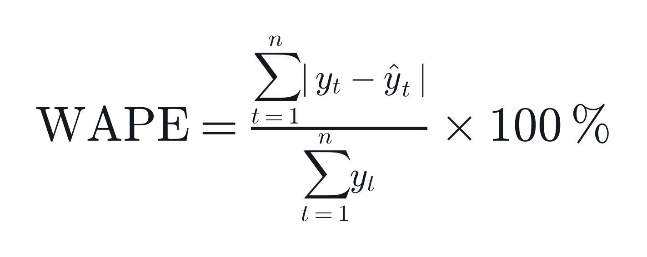
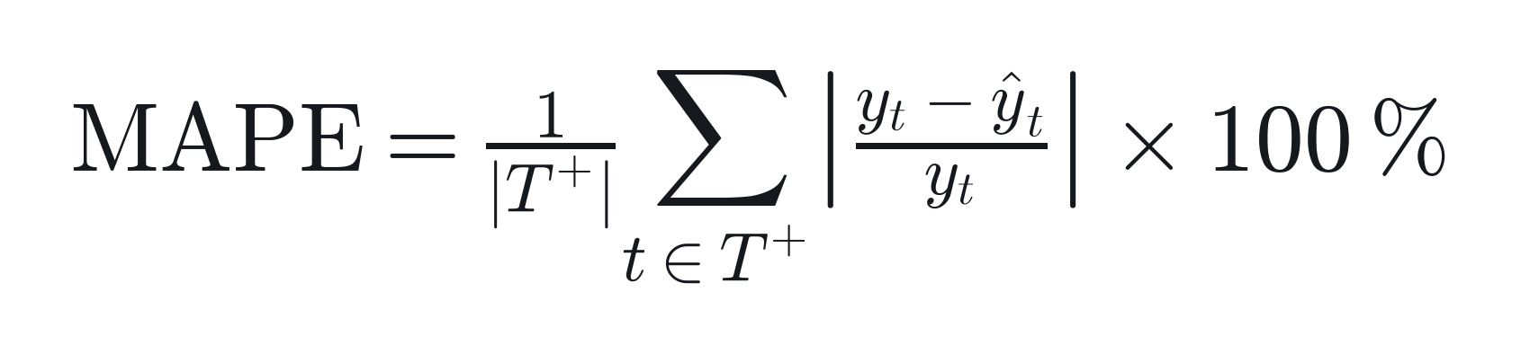
ANEXO A4
Métricas de error relativo
WAPE
MAPE
Weighted Absolute Percentage Error · métrica rectora del estudio
Mean Absolute Percentage Error · reportado en su variante simétrica
QUÉ SIGNIFICA CADA SÍMBOLO
QUÉ SIGNIFICA CADA SÍMBOLO
y
demanda real observada en el mes t, en unidades vendidas
y
demanda real observada en el mes t
ŷ
pronóstico del modelo para ese mismo mes
ŷ
pronóstico del modelo para ese mismo mes
Σ
suma sobre los n meses del horizonte de evaluación
T +
conjunto de meses con demanda estrictamente positiva
n
número de meses evaluados: 7 en la prueba ciega
|T +|
cantidad de esos meses: el promedio se calcula solo sobre ellos
100 %
expresa el resultado como porcentaje del volumen vendido
Cómo se lee
Promedia el error relativo mes a mes. Con demanda cero se indetermina y con demanda baja se dispara: SARIMA llega a un sMAPE de 309,88 % pese a un WAPE de 76,74 %.
Cómo se lee
Suma todos los errores y los divide por el volumen total vendido: es inmune a la división por cero. Un WAPE de 16,10 % significa que el error acumulado equivale al 16,10 % de las unidades vendidas.
Material de respaldo · Defensa de memoria
33
Notes:
Anexo A4. Fórmulas de WAPE y MAPE con el significado de cada símbolo.

Slide 34
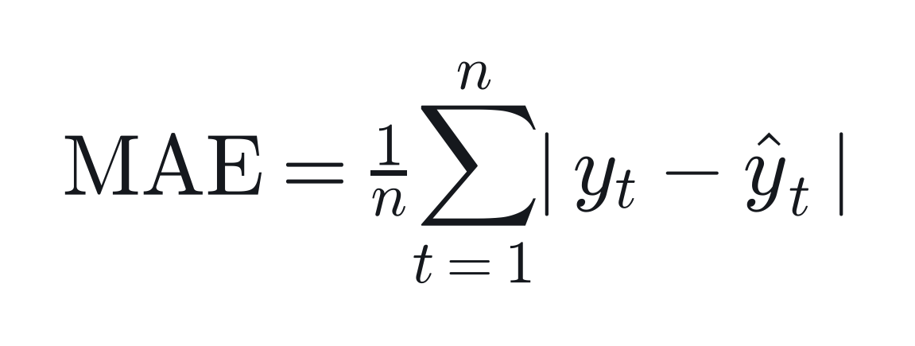
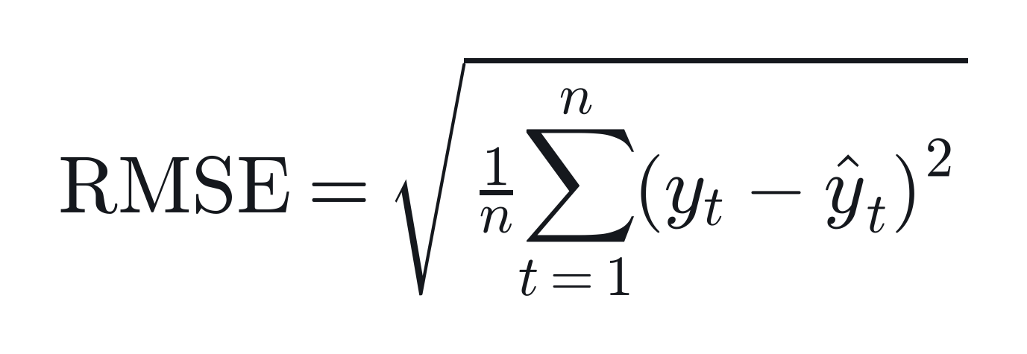
ANEXO A5
Métricas de escala absoluta
MAE
RMSE
Mean Absolute Error · error promedio en unidades físicas
Root Mean Squared Error · penaliza los errores grandes
QUÉ SIGNIFICA CADA SÍMBOLO
QUÉ SIGNIFICA CADA SÍMBOLO
y
demanda real observada en el mes t
y
demanda real observada en el mes t
ŷ
pronóstico del modelo para ese mismo mes
ŷ
pronóstico del modelo para ese mismo mes
| |
valor absoluto: ignora si el modelo sobrestimó o subestimó
( )²
eleva al cuadrado: castiga con más fuerza las desviaciones grandes
n
número total de observaciones evaluadas
raíz
devuelve el resultado a las unidades originales
Cómo se lee
Error promedio expresado en prendas. Alimenta el cálculo del stock de seguridad: 11,4 unidades por SKU frente a 54,2 de SARIMA, y esa diferencia es la que libera capital.
Cómo se lee
Al castigar los errores grandes, delata a los modelos que aciertan casi siempre pero fallan feo en los peaks de campaña. El ES-GBM obtiene 26,7 unidades frente a 139,6 de SARIMA.
Material de respaldo · Defensa de memoria
34
Notes:
Anexo A5. Fórmulas de MAE y RMSE. El MAE conecta con el cálculo de stock de seguridad.

Slide 35
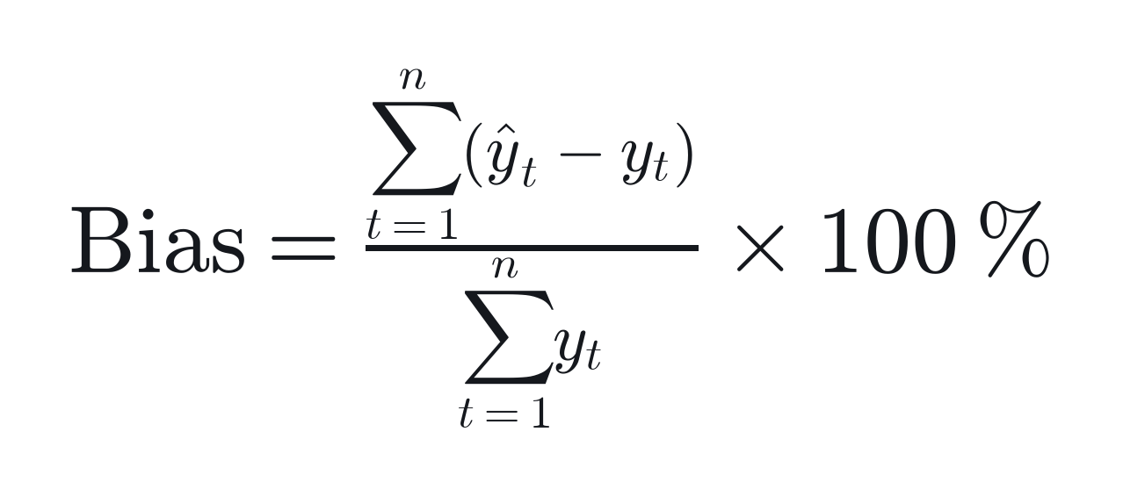
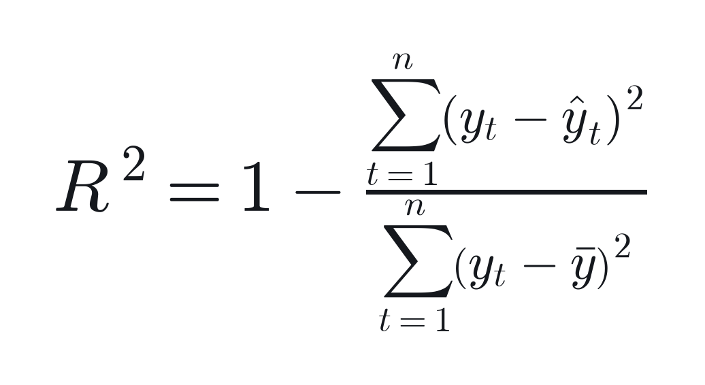
ANEXO A6
Métricas de calibración y bondad de ajuste
Bias
R²
Sesgo porcentual · hacia qué lado se equivoca el modelo
Coeficiente de determinación · cuánta varianza explica el modelo
QUÉ SIGNIFICA CADA SÍMBOLO
QUÉ SIGNIFICA CADA SÍMBOLO
ŷ − y
diferencia con signo entre pronóstico y demanda real
y
demanda real observada en el mes t
+
sobreestimación sistemática: riesgo de sobre-stock
ŷ
pronóstico del modelo para ese mismo mes
−
subestimación sistemática: riesgo de quiebre
media
demanda promedio del período: la y con barra en la fórmula
Σ y
volumen total vendido, para expresarlo como porcentaje
1 −
resta la varianza no explicada sobre la varianza total
Cómo se lee
Un buen modelo combina WAPE bajo con sesgo cercano a cero. El ES-GBM tiene −4,8 %: subestima levemente, que en gestión de inventario es el error más barato de los dos.
Cómo se lee
Proporción de la variabilidad de la demanda que el modelo explica. El ES-GBM alcanza 0,95 a nivel SKU y 0,96 a nivel familia; SARIMA queda en terreno negativo, es decir, predice peor que usar el promedio.
Material de respaldo · Defensa de memoria
35
Notes:
Anexo A6. Fórmulas de Bias y R2. El sesgo dice hacia qué lado se equivoca el modelo.

Slide 36
ANEXO A7
Ficha técnica del pipeline
Horizonte de pronóstico
h = 1 mes
Cada predicción es a un mes vista, no a seis.
7 orígenes encadenados
La prueba ciega recorre febrero a agosto de 2025 avanzando mes a mes.
Extensión pendiente
Evaluar h = 3 y h = 6 para el ciclo de compra marítimo.
Validación rolling-origin
Walk-forward
El origen se desplaza en el tiempo; nunca se usa información posterior al punto de corte.
C1 = marzo 2024
Inicio de la ventana que calibra el ensamble, los pesos NNLS y el ruteo.
CUT = enero 2025
Corte que separa definitivamente entrenamiento de prueba.
Qué se actualiza y qué se congela
Se actualiza
El nivel base de Holt se recalcula mes a mes con la historia hasta t−1.
Se congela
Modelos GBDT, pesos NNLS, umbral de ruteo y cuotas quedan fijos desde el corte.
Por qué
Reentrenar cada mes tiene fricción real y riesgo de sobrerreaccionar a anomalías.
Reproducibilidad
Cada modelo se entrena con 8 semillas —42, 1, 7, 2025, 99, 3, 11 y 21— y se promedian las inferencias; se fijan versiones de librerías y parámetros de ejecución.
Qué prueba realmente este diseño
Evaluar siete meses con los pesos congelados somete la arquitectura a una prueba de estrés frente al cambio de régimen, en lugar de premiarla por reajustarse.
El 16,10 % no se obtuvo reentrenando cada mes: se obtuvo con una calibración única anterior a enero de 2025 sostenida durante siete meses.
Material de respaldo · Defensa de memoria
36
Notes:
Anexo A7. FICHA TÉCNICA: horizonte h = 1 mes encadenado sobre siete orígenes; validación rolling-origin walk-forward con dos cortes, C1 en marzo de 2024 y CUT en enero de 2025. Clave para la pregunta sobre reentrenamiento: el nivel de Holt se actualiza mes a mes, pero los modelos GBDT, los pesos NNLS, el umbral de ruteo y las cuotas quedan congelados desde el corte durante los siete meses. Eso es una prueba de estrés, no una ventaja.

Slide 37
ANEXO A8
Cómo se trató la intermitencia
34,8 %
de los meses a nivel SKU tienen demanda nula
A nivel familia las series son densas y continuas
Zero-filling: lo que sí se hizo
El ERP no guarda una fila cuando no hay venta: simplemente la omite. Se generó el producto cartesiano de todos los meses por cada SKU y familia, asignando explícitamente demanda cero en los períodos sin movimiento, para poder calcular rezagos y medias móviles consistentes.
No se imputó la media
Sustituir los ceros por un promedio inventaría demanda que nunca existió y aplanaría la estacionalidad real.
No se interpoló
Interpolar entre meses con venta suavizaría artificialmente el patrón intermitente que justamente se quiere modelar.
No se eliminaron los ceros
Un cero no es un dato faltante: es la observación de que ese mes no hubo venta, y esa información es predictiva.
Entonces, ¿cómo se resuelve la intermitencia?
Por arquitectura, no por imputación. Se pronostica en el nivel donde la serie es continua y tiene estacionalidad clara —la familia comercial— y desde ahí se reparte a cada SKU mediante cuotas. El problema del cero deja de ser un problema de modelado y pasa a ser uno de reparto.
Supuesto declarado: si hay inventario disponible y la venta es cero, se interpreta como demanda cero. Los quiebres de stock son la limitación conocida de ese supuesto.
Material de respaldo · Defensa de memoria
37
Notes:
Anexo A8. INTERMITENCIA: se aplicó zero-filling, es decir, se completó la grilla mes por SKU asignando cero explícito donde el ERP no guarda fila. No se imputó la media, no se interpoló y no se eliminaron los ceros: un cero es una observación, no un dato faltante. La intermitencia se resuelve por arquitectura, agregando a familia y desagregando por cuotas. 34,8 % de meses en cero a nivel SKU.

Slide 38
ANEXO A9
Hiperparámetros calibrados
Modelo
Módulo
Hiperparámetros
Función objetivo
XGBoost
Ensamble combo
learning_rate 0,05 · max_depth 6 · subsample 0,90 · colsample_bytree 0,90 · n_estimators 500
reg:squarederror
LightGBM
Residual y ensamble global
learning_rate 0,05 · num_leaves 31 · subsample 0,90 · colsample_bytree 0,90 · n_estimators 600
regression
CatBoost
Módulo categórico
learning_rate 0,05 · depth 6 · iterations 600
RMSE
TabPFN
Fundacional tabular
TabPFNRegressor v2 · n_estimators 2 · inferencia in-context zero-shot · escalado robusto
Sin ajuste: zero-shot
Motor de cuotas
Capa 3 · vía dinámica
LightGBM y XGBoost: n_estimators 500, learning_rate 0,05 · CatBoost por grilla: depth entre 4 y 8, learning_rate 0,03 o 0,05, iterations 600
Huber (α = 0,9) y normalización al símplex
Cómo se eligieron
Búsqueda en grilla sobre la ventana de validación intermedia (marzo 2024 a enero 2025). Ningún hiperparámetro se ajustó mirando el período de prueba.
Por qué ocho semillas
Cada configuración se entrena con las semillas 42, 1, 7, 2025, 99, 3, 11 y 21, promediando las inferencias: reduce la varianza de inicialización y evita resultados afortunados.
Material de respaldo · Defensa de memoria
38
Notes:
Anexo A9. HIPERPARÁMETROS: elegidos por búsqueda en grilla sobre la ventana de validación, nunca sobre el test. Ocho semillas promediadas. Si piden un valor concreto: XGBoost con learning_rate 0,05, max_depth 6 y 500 árboles; LightGBM con 31 hojas y 600 árboles; CatBoost con depth 6 y 600 iteraciones; TabPFN en modo zero-shot sin ajuste.

Slide 39
ANEXO A10
¿Es estadísticamente significativa la diferencia?
TEST DE DIEBOLD-MARIANO · ES-GBM FRENTE A LOS BENCHMARKS PRIMARIOS
vs. SARIMA
t = 7,84
p = 0,0002
vs. SARIMAX
t = 13,19
p < 0,0001
vs. LSTM
t = 10,14
p = 0,0001
Qué contrasta el test
• Compara la precisión predictiva de dos modelos sobre exactamente los mismos datos.
• Se aplicó sobre errores transversales agrupados, con función de pérdida cuadrática y corrección HAC.
Alcance declarado en la tesis
• Evalúa diferencias bajo pérdida cuadrática: no es un contraste directo sobre el WAPE, sino un respaldo inferencial consistente.
• Para Chronos-Bolt, Croston, SBA y Seasonal Naïve la comparación se mantiene descriptiva: el protocolo inferencial se delimitó a priori.
Advertencia metodológica reconocida
La literatura econométrica advierte sobre aplicar Diebold-Mariano a paneles agrupados en horizontes cortos: por eso el test se presenta como evidencia complementaria y no como el argumento central.
La ventaja del ES-GBM sobre los tres benchmarks primarios no se explica por azar muestral.
Material de respaldo · Defensa de memoria
39
Notes:
Anexo A10. SIGNIFICANCIA: test de Diebold-Mariano con corrección HAC sobre errores agrupados. Frente a SARIMA t = 7,84 con p = 0,0002; frente a SARIMAX t = 13,19 con p menor a 0,0001; frente a LSTM t = 10,14 con p = 0,0001. Aclarar el alcance: contrasta bajo pérdida cuadrática, no directamente sobre el WAPE, y para los modelos de frontera la comparación se mantiene descriptiva.

Slide 40
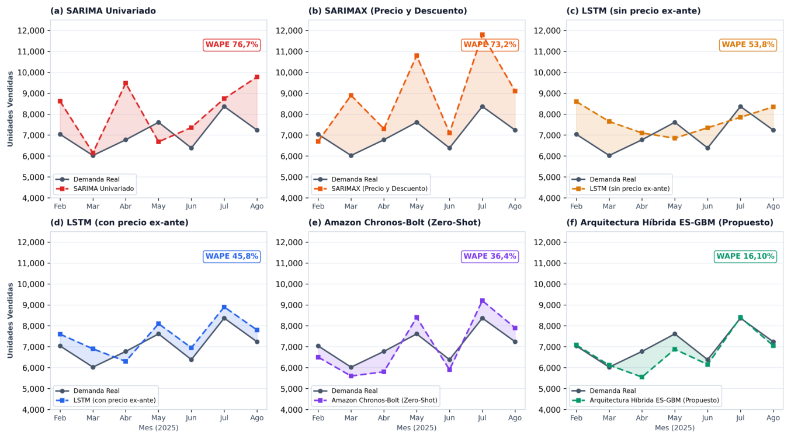
ANEXO A11
Pronóstico vs. demanda real por modelo
Seis arquitecturas representativas contra la demanda observada del Top 100 SKUs en la ventana de prueba.
Material de respaldo · Defensa de memoria
40
Notes:
Anexo A11. Comparativa visual de seis arquitecturas contra la demanda real.

Slide 41
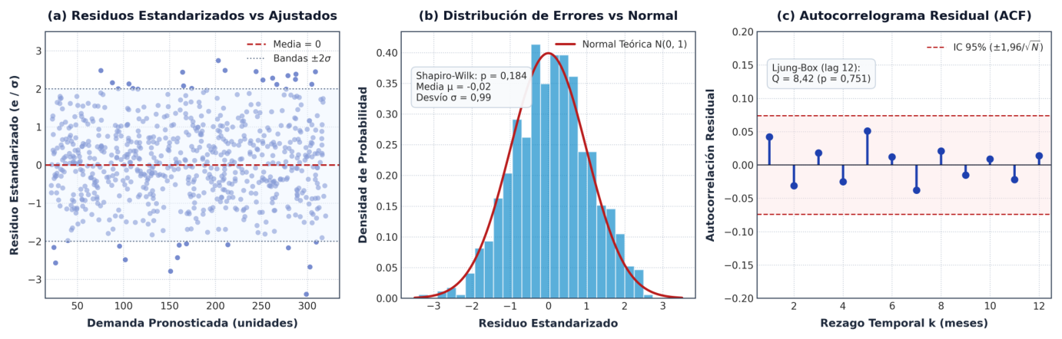
ANEXO A12
Diagnóstico de residuos del modelo propuesto
Qué muestra el diagnóstico
• Residuos aproximadamente simétricos y centrados en cero.
• Ljung–Box (lag 12): Q = 8,42 con p = 0,751; no se rechaza la ausencia de autocorrelación.
Alcance de la conclusión
• Shapiro–Wilk p = 0,184: compatible con normalidad, sin constituir prueba definitiva.
• No se afirma homocedasticidad estricta; la evidencia es consistente con un comportamiento residual adecuado.
Material de respaldo · Defensa de memoria
41
Notes:
Anexo A12. Residuos: Ljung-Box p = 0,751 y Shapiro-Wilk p = 0,184.

Slide 42
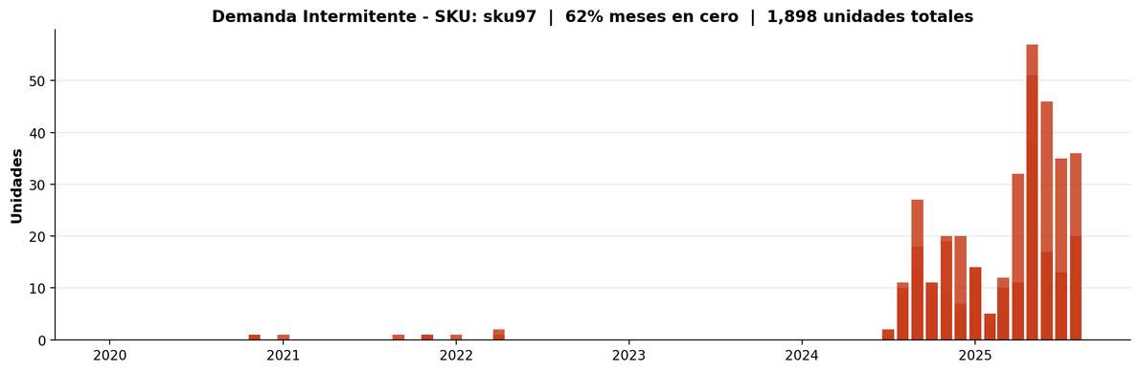
ANEXO A13
Intermitencia: del catálogo completo a un SKU
Ejemplo individual: 62 % de meses en cero.
Lectura
• La intermitencia no es homogénea: convive con familias de rotación continua.
• Modelar el SKU aislado obliga a predecir la ocurrencia y la magnitud a la vez.
• La agregación a familia recupera una señal continua y estacional.
Matriz de demanda: 100 SKUs × 66 meses.
Material de respaldo · Defensa de memoria
42
Notes:
Anexo A13. Evidencia de intermitencia: matriz completa y un SKU con 62 % de meses en cero.

Slide 43
ANEXO A14
Matriz de sensibilidad del impacto financiero (Tabla 6.1)
PANEL A · GESTIÓN DESCENTRALIZADA POR SKU (K = 100 · 7.041 UNIDADES LIBERADAS)
Escenario de costo y tasa
Costo reposición (c)
Tasa holding (i)
Capital liberado
Ahorro anual
Conservador
$12.000
18 %
$84,5M CLP
$15,2M CLP/año
Caso base
$15.000
22 %
$105,6M CLP
$23,2M CLP/año
Exigente (alta merma)
$18.000
26 %
$126,8M CLP
$33,0M CLP/año
PANEL B · AGRUPACIÓN CENTRALIZADA CON RISK POOLING (K = 10 · 704 UNIDADES)
Bajo pooling independiente el capital liberado se reduce a un rango de $8,5M a $12,7M CLP, con ahorros anuales de $1,5M a $3,3M CLP.
Con aprovisionamiento marítimo internacional (L = 4 meses) el buffer liberado escala por √4: 14.082 unidades, equivalentes a $211,2M CLP.
Supuestos: Z = 1,645 (CSL 95 %); SS = Z × MAE × K × raíz(L). Ejercicio ilustrativo de orden de magnitud.
Material de respaldo · Defensa de memoria
43
Notes:
Anexo A14. Sensibilidad financiera: 84,5 a 126,8 millones bajo gestión descentralizada y 8,5 a 12,7 millones con risk pooling.

Slide 44
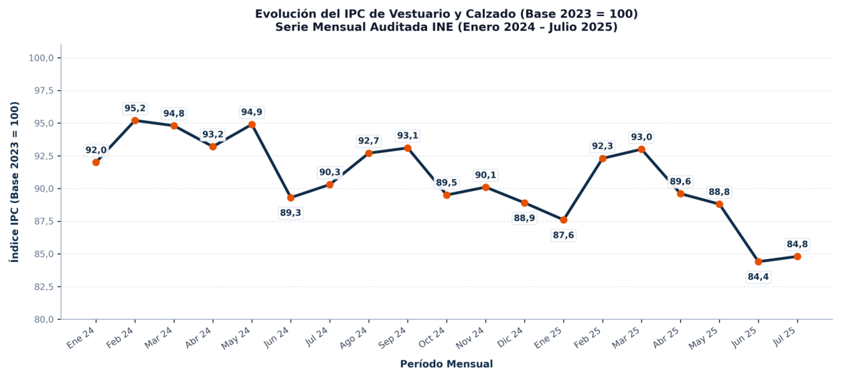
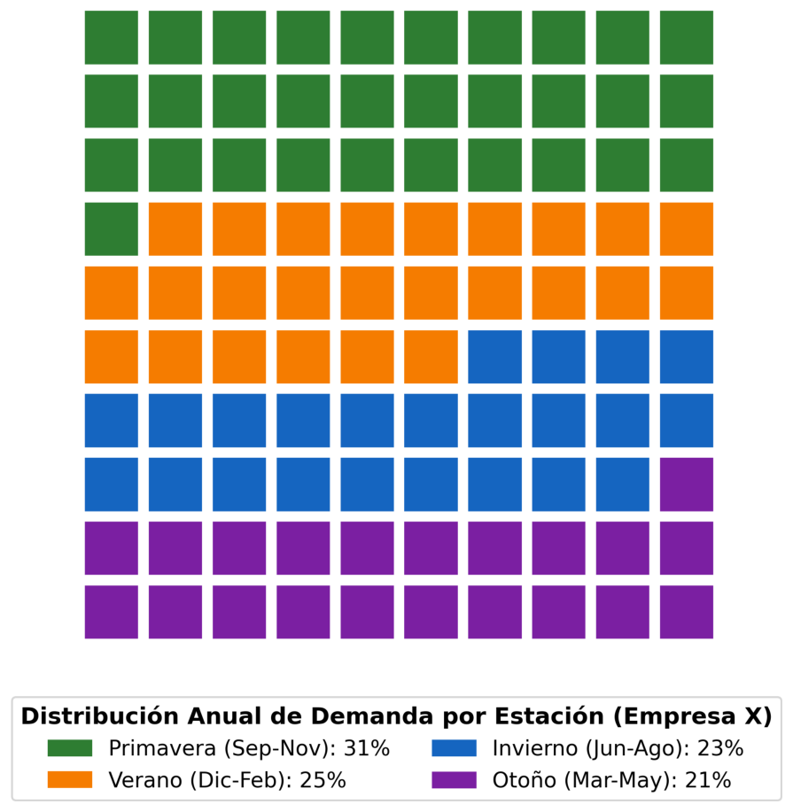
ANEXO A15
Entorno macro y estacionalidad de la demanda
IPC de vestuario y calzado, serie mensual auditada INE (base 2023 = 100).
Los precios del vestuario caen de forma sostenida en el período: el margen se defiende con volumen bien planificado, no con precio. La estacionalidad se reparte entre las cuatro estaciones, sin un peak único dominante.
Material de respaldo · Defensa de memoria
44
Notes:
Anexo A15. Contexto macro: el IPC de vestuario cae de forma sostenida.

Slide 45
ANEXO A16
Trazabilidad, verificación y uso de herramientas de IA
Mecanismos de verificación
• Separación cronológica estricta entre entrenamiento, validación y prueba.
• Pruebas automatizadas sobre rezagos y disponibilidad temporal de cada variable.
• Revisión manual de transformaciones y agregaciones jerárquicas.
• Recálculo directo de las métricas a partir de las predicciones almacenadas.
• Fijación de semillas, versiones de librerías y parámetros de ejecución.
• Verificación de consistencia entre las formulaciones matemáticas y el código.
Uso de herramientas de IA generativa
• Apoyo instrumental en programación, depuración, refactorización y revisión de redacción.
• No sustituyó la formulación del problema, la selección de datos, las decisiones metodológicas ni la interpretación de resultados.
• Distintos modelos fundacionales se usaron como panel de contraste técnico para debatir decisiones de diseño.
• Ningún fragmento de código se incorporó sin inspección, adaptación y validación previa.
• Por confidencialidad del retailer, los registros transaccionales no son distribuibles; se conservan scripts, entornos y resultados intermedios para auditoría.
El autor definió la arquitectura experimental, las reglas de disponibilidad temporal de las variables, los criterios de comparación, las métricas y los supuestos del impacto financiero. La responsabilidad por la exactitud de resultados y conclusiones recae en el autor.
Material de respaldo · Defensa de memoria
45
Notes:
Anexo A16. Protocolo de verificación y uso declarado de herramientas de IA.

